Slide 1
Digi Škola Občianska náuka Deľba štátnej moci výkonná a súdna moc
2020-1-SK01-KA226-SCH-094350

Slide 2
Predmet: Občianska náuka
Špecifikácia: Spoločenskovedný seminár
Vek študentov: 17-19
Vyučovacia hodina: 45 minút
2020-1-SK01-KA226-SCH-094350

Slide 3
OBSAH
01
Deľba štátnej moci - opakovanie
02
Horizontálne delenie štátnej moci
03
Výkonná moc
04
Súdna moc
05
Vzdelávacie materiály
2020-1-SK01-KA226-SCH-094350

Slide 4
Deľba štátnej moci
1
Opakovanie
2020-1-SK01-KA226-SCH-094350

Slide 5
Horizontálne delenie štátnej moci
2
2020-1-SK01-KA226-SCH-094350

Slide 6
ŠTÁTNA MOC
Zákonodarná moc
Výkonná moc
Súdna moc
Parlament
Vláda
Prezident
Ústavný súd
Súdy
2020-1-SK01-KA226-SCH-094350

Slide 7
Výkonná moc
3
2020-1-SK01-KA226-SCH-094350

Slide 8
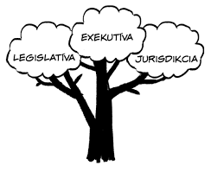
Výkonná moc (exekutíva)
cieľ: vykonáva parlamentom prijaté zákony;
zabezpečuje chod štátu a jeho bezpečnosť;
Výkonnú moc reprezentujú:
Vláda
Hlava štátu
https://orbispictus.sk/wp-content/uploads/2018/10/29_vertikalna_delba_moci.pdf
2020-1-SK01-KA226-SCH-094350

Slide 9
Vláda - zbor ministrov na čele s premiérom;
vláda - je kolektívny orgán;
Úlohy vlády:
riadiť chod štátu
uvádzať rozhodnutia parlamentu do praxe
pripravovať návrhy zákonov a predkladať ich parlamentu
pripraviť a predložiť parlamentu na schválenie programové vyhlásenie...
2020-1-SK01-KA226-SCH-094350

Slide 10
Hlava štátu – prezident (republika) alebo panovník (monarchia);
Právomoci
hlavy štátu:
reprezentuje štát vo vnútri i navonok
podpisuje zákony
je hlavný veliteľ ozbrojených síl
uzatvára medzinárodné dohody
vyhlasuje referendum
2020-1-SK01-KA226-SCH-094350

Slide 11
Súdna moc
4
2020-1-SK01-KA226-SCH-094350

Slide 12
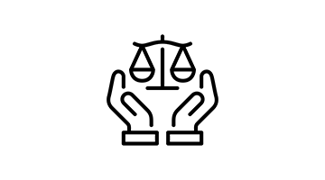
Súdna moc (jurisdikcia)
cieľ: kontroluje dodržiavanie zákonov;
kontroluje zákonodarnú a výkonnú moc;
Súdnu moc reprezentujú:
Sústava súdov
Ústavný súd
2020-1-SK01-KA226-SCH-094350
https://res.cloudinary.com/zmudri/image/upload/v1600247008/online%20platform/0%20-%20Home%20page/Course%20card%20images/sudna-moc_tbbtsh.png

Slide 13
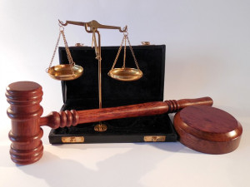
Sústava súdov
nezávislosť súdnictva
Ústavný súd
nezávislý súdny orgán ochrany ústavnosti;
rozhoduje o súlade prijatých právnych noriem s ústavou...
2020-1-SK01-KA226-SCH-094350
http://www.blogovisko.sk/wp-content/uploads/hammer-802301_6401-300x225.jpg

Slide 14
Vzdelávacie materiály
5
2020-1-SK01-KA226-SCH-094350

Slide 15
Vzdelávacie materiály
1. Deľba štátnej moci - opakovanie
2. Výkonná moc
3. Súdna moc
4. Deľba štátnej moci I.
5. Deľba štátnej moci II.
6. Deľba štátnej moci III.
7. Deľba štátnej moci – výkonná a súdna moc - poznámky
https://encrypted-tbn0.gstatic.com/images?q=tbn:ANd9GcSxT9UvCW7sdI9dhvFQ_SSMZiRYSUSM7sWcjwMHdv3B9FSqdW7MhAz59luMNcYoRWjiUHc&usqp=CAU
2020-1-SK01-KA226-SCH-094350

Slide 16
Zdroje:
Bojnák, Š.: Občianska náuka pre stredné školy I. časť. Bratislava: Orbis Pictus Istropolitána, 2018. ISBN 978-80-8120-671-9.
Ďurajková, D. a kol.: Občianska náuka pre 3. ročník gymnázia. Bratislava: SPN, 2011. ISBN 978-80-10-02052-2.
Vávrová Martinská, A.: Maturita z občianskej náuky. Bratislava: Ikar, 2016. ISBN 978-80-55-15000-0.
https://oskole.detiamy.sk/clanok/delba-statnej-moci
2020-1-SK01-KA226-SCH-094350

Slide 17
EN The European Commission's support for the production of this publication does not constitute an endorsement of the contents, which reflect the views only of the authors, and the Commission cannot be held responsible for any use which may be made of the information contained therein.
SK Podpora Európskej komisie na výrobu tejto publikácie nepredstavuje súhlas s obsahom, ktorý odráža len názory autorov, a Komisia nemôže byť zodpovedná za prípadné použitie informácií, ktoré sú v nej obsiahnuté.
2020-1-SK01-KA226-SCH-094350

